Slide 1

1º ENCONTRO COORDENADORES DE CURSO
2016

Slide 2

IDENTIFICAÇÃO DA EQUIPE DA PROEX
EQUIPE | FUNÇÃO | EMAIL | TELEFONE
Mary Lucy Mendes Guimarães | Pró-Reitora | proreitor.proex@ifpa.edu.br | 99350-9298
Cleber Silva e Silva | Diretor de Extensão | direx.proex@ifpa.edu.br | 98087-0598
Fabrício Medeiros Alho | Coordenador Geral PRONATEC | pronatec@ifpa.edu.br | 99110 0598
Cibele Rossana Funck Donato | Coordenadora de Extensão e Estágio | coordenacao.extensao@ifpa.edu.br | 99138-4546
Andrea Azevedo dos Santos | Coordenadora de Arte, Cultura e Desporto | coordenacao.desporto@ifpa.edu.br | 98194-8281
Fernanda Lima | Coordenadora de Egressos e Observatório | coordenacao.egressos@ifpa.edu.br observatorio.trabalho@ifpa.edu.br | 98822-0227
Marlon Carlos França | Coordenação Relações Internacionais | marlon.franca@ifpa.edu.br | 99136-1522
Regina Krelling | Representante Idiomas Sem Fronteiras | regina.krelling@ifpa.edu.br | 98300-,5483
Marcilene Maciel | Assistente da Pró-reitoria | assistente.proex@ifpa.edu.br | 99210-0670
Ylana Alves | Colaboradora externa | dielig.teixeira@ifpa.edu.br | 98387-4856

Slide 3
EXTENSÃO
CONCEITO
CENÁRIO NACIONAL
PROPOSIÇÕES DA REDE FEDERAL
EXPECTATIVA INSTITUCIONAL

Slide 4
Qual a extensão que se quer para o IFPA?

Slide 5
1. TRAJETÓRIA DA EXTENSÃO
1911
USP – CURSOS E CONFERÊNCIAS - INGLATERRA
1920
ESCOLA AGROTÉCNICA DE VIÇOSA – PRESTAÇÃO DE SERVIÇOS - EUA
1931
ESTATUTO DA UNIVERSIDADE BRASILEIRA – DECRETO Nº 19851/31
1940/50
USP - CONCEPÇAO POLÍTICA ACADÊMICA DE EXTENSÃO
1960
IES – EXPERIÊNCIAS DE EDUCAÇÃO DE BASE – MUDANÇA DE ENFOQUE
PAULO FREIRE E DARCY RIBEIRO
1966
CENTRO RURAL DE TREINAMENTO E AÇÃO COMUNITÁRIA
PROJETO RONDON
1968
LEI BÁSICA DA REFORMA UNIVERSITÁRIA – LEI Nº 5.540/68
1969
EXTENSÃO E COMUNICAÇÃO (PAULO FREIRE)
1974
COORDENAÇÃO DAS ATIVIDADES DE EXTENSÃO (PAULO FREIRE)

Slide 6
1980
RESSURGIMENTO DOS MOVIMENTOS SOCIAIS (AVANÇOS)
1987
REDEMOCRATIZAÇÃO – DIMENSÃO PROCESSUAL DA INDISSOCIABILIDADE
I ENCONTRO DO FORPROEX
1988
CONSTITUIÇÃO FEDERAL
1993
PROGRAMA DE FOMENTO A EXTENSÃO UNIVERSITÁRIA (PROEXTE)
1996
LEI DE DIRETRIZES E BASES – LEI Nº 9.394/1996
1998
PLANO NACIONAL DE EXTENSÃO (FORPROEX)
2001
PLANO NACIONAL DE EDUCAÇÃO (2001/2010) – LEI Nº 10.172/01
2009
I ENCONTRO DO FORPROEXT (PROGRAMA NILO PEÇANHA)
2012
DOCUMENTO REFERENCIAL PARA EXTENSÃO (FORPROEXT/CONIF)
2014
PLANO NACIONAL DE EDUCAÇÃO (2014/2024) – LEI Nº 13.005/14

Slide 7
2. BASE LEGAL EXISTENTE PARA A EXTENSÃO
CONSTITUIÇÃO FEDERAL
CAPÍTULO III SEÇÃO I
Art. 207 - As universidades gozam de autonomia didático-científica, administrativa e de gestão financeira e patrimonial, e obedecerão ao princípio de indissociabilidade entre ensino, pesquisa e extensão.
Art. 213. Os recursos públicos serão destinados às escolas públicas, podendo ser dirigidos a escolas comunitárias, confessionais ou filantrópicas, definidas em lei, que:
- …
- …
§1º…
§2º As atividades universitárias de pesquisa e extensão poderão receber apoio financeiro do Poder Público.

Slide 8
2. BASE LEGAL EXISTENTE PARA A EXTENSÃO
LEI Nº 9.394/1996
CAPÍTULO IV
Art. 43 - A educação superior tem por finalidade:
VII - promover a extensão, aberta à participação da população, visando à difusão das conquistas e benefícios resultantes da criação cultural e da pesquisa científica e tecnológica geradas na instituição.
Art. 44 - A educação superior abrangerá os seguintes cursos e programas:
IV - de extensão, abertos a candidatos que atendam aos requisitos estabelecidos em cada caso pelas instituições de ensino.

Slide 9
2. BASE LEGAL EXISTENTE PARA A EXTENSÃO
LEI Nº 9.394/1996
CAPÍTULO IV
Art. 52 - As universidades são instituições pluridisciplinares de formação dos quadros profissionais de nível superior, de pesquisa, de extensão e de domínio e cultivo do saber humano, que se caracterizam por:
I - produção intelectual institucionalizada mediante o estudo sistemático dos temas e problemas mais relevantes, tanto do ponto de vista científico e cultural, quanto regional e nacional;
Art. 53 - No exercício de sua autonomia, são asseguradas às universidades, sem prejuízo de outras, as seguintes atribuições:
- estabelecer planos, programas e projetos de pesquisa científica, produção artística e atividades de extensão.

Slide 10
2. BASE LEGAL EXISTENTE PARA A EXTENSÃO
LEI Nº 11.892/2008
SEÇÃO II
Art. 6º - Os IFs têm por finalidades e características:
IV - orientar sua oferta formativa em benefício da consolidação e fortalecimento dos arranjos produtivos, sociais e culturais locais, identificados com base no mapeamento das potencialidades de desenvolvimento socioeconômico e cultural no âmbito de atuação do IF;
VII - desenvolver programas de extensão e de divulgação científica e tecnológica;
VIII - realizar e estimular a pesquisa aplicada, a produção cultural, o empreendedorismo, o cooperativismo e o desenvolvimento científico e tecnológico;
IX - promover a produção, o desenvolvimento e a transferência de tecnologias sociais, notadamente as voltadas à preservação do meio ambiente.

Slide 11
2. BASE LEGAL EXISTENTE PARA A EXTENSÃO
Art. 7º - Observadas as finalidades e características, são objetivos dos IFs:
II - ministrar cursos de formação inicial e continuada de trabalhadores, objetivando a capacitação, o aperfeiçoamento, a especialização e a atualização dos profissionais, em todos os níveis de escolaridade, nas áreas da educação profissional e tecnológica;
IV - desenvolver atividades de extensão de acordo com os princípios e finalidades da educação profissional e tecnológica, em articulação com o mundo do trabalho e os segmentos sociais, e com ênfase na produção, desenvolvimento e difusão de conhecimentos científicos e tecnológicos;
V - estimular e apoiar processos educativos que levem à geração de trabalho e renda e à emancipação do cidadão na perspectiva do desenvolvimento socioeconômico local e regional;

Slide 12
2. BASE LEGAL EXISTENTE PARA A EXTENSÃO
LEI Nº 12.155/2009
Art. 10. Ficam as instituições federais de educação superior autorizadas a conceder bolsas a estudantes matriculados em cursos de graduação, para o desenvolvimento de atividades de ensino e extensão…
DECRETO Nº 7.416/2010
Art. 1º A concessão das bolsas previstas nos arts. 10 e 12 da Lei no 12.155, de 23 de dezembro de 2009, por instituições federais de educação superior a estudantes de cursos de graduação para desenvolvimento de atividades de ensino e extensão universitária, será promovida nas modalidades de:
  -; e
  - bolsas de extensão, para o desenvolvimento de atividades de extensão universitária destinadas a ampliar e fortalecer a interação das instituições com a sociedade.

Slide 13
2. BASE LEGAL EXISTENTE PARA A EXTENSÃO
Lei nº 13.005/2014
Meta 9: elevar a taxa de alfabetização da população com 15 (quinze) anos ou mais para 93,5% (noventa e três inteiros e cinco décimos por cento) até 2015 e, até o final da vigência deste PNE, erradicar o analfabetismo absoluto e reduzir em 50% (cinquenta por cento) a taxa de analfabetismo funcional.
Estratégias:
...
9.11) implementar programas de capacitação tecnológica da população jovem e adulta, direcionados para os segmentos com baixos níveis de escolarização formal e para os (as) alunos (as) com deficiência, articulando os sistemas de ensino, a Rede Federal de Educação Profissional, Científica e Tecnológica, as universidades, as cooperativas e as associações, por meio de ações de extensão desenvolvidas em centros vocacionais tecnológicos, com tecnologias assistivas que favoreçam a efetiva inclusão social e produtiva dessa população.

Slide 14
2. BASE LEGAL EXISTENTE PARA A EXTENSÃO
LEI Nº 13.005/2014
Meta 12: elevar a taxa bruta de matrícula na educação superior para 50% (cinquenta por cento) e a taxa líquida para 33% (trinta e três por cento) da população de 18 (dezoito) a 24 (vinte e quatro) anos, assegurada a qualidade da oferta e expansão para, pelo menos, 40% (quarenta por cento) das novas matrículas, no segmento público.
Estratégias:
...
  assegurar, no mínimo, 10% (dez por cento) do total de créditos curriculares exigidos para a graduação em programas e projetos de extensão universitária, orientando sua ação, prioritariamente, para áreas de grande pertinência social;

Slide 15

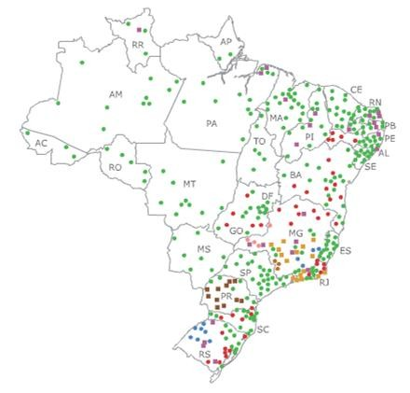
CAPILARIDADE
562 UNIDADES
DESENVOLVIMENTO LOCAL E REGIONAL

Slide 16


2. BASE LEGAL EXISTENTE PARA A EXTENSÃO
Essa publicação tem a pretensão despretensiosa, de falar de ações de extensão para extensionistas, falar de si para si, buscando retratar de forma cotidiana as experiências desse universo grandioso que se chama extensão na Rede Federal de Educação Profissional, Científica e Tecnológica.

Slide 17
2. BASE LEGAL EXISTENTE PARA A EXTENSÃO
2.1. CONCEITO DE EXTENSÃO (FORPROEX)
A Extensão Universitária, sob o princípio constitucional da indissociabilidade entre ensino, pesquisa e extensão, é um processo interdisciplinar, educativo, cultural, científico e político que promove a interação transformadora entre Universidade e outros setores da sociedade.

Slide 18
2. BASE LEGAL EXISTENTE PARA A EXTENSÃO
2.2. CONCEITO DE EXTENSÃO (FORPROEXT)
Processo educativo, cultural, político, social, científico e tecnológico que promove a interação entre as instituições, os segmentos sociais e o mundo do trabalho com ênfase na produção, desenvolvimento e difusão de conhecimentos científicos e tecnológicos visando o desenvolvimento sócio-econômico sustentável local e regional.
03/05/2016

Slide 19
2. BASE LEGAL EXISTENTE PARA A EXTENSÃO
DIMENSÕES DA EXTENSÃO
Desenvolvimento Tecnológico
Projetos Sociais
Estágios e Empregos
Cursos de Extensão ou FIC
Projetos Culturais, Artísticos, Científico, Tecnológicos e Esportivos
Visitas Técnicas
Empreendedorismo e Associativismo
Acompanhamento de Egressos

Slide 20

2. BASE LEGAL EXISTENTE PARA A EXTENSÃO
DIMENSÕES DA EXTENSÃO
Desenvolvimento Tecnológico
Programas e/ou Projetos de pesquisa aplicada no desenvolvimento e aperfeiçoamento tecnológico de produtos e processos, bem como a prestação de serviços em parceria com instituições públicas ou privadas nacionais e internacionais com interface de aplicação no mundo produtivo.
Projetos Sociais
Projetos que agregam um conjunto de ações, técnicas e metodologias transformadoras, desenvolvidas e/ou aplicadas na interação com a população e apropriadas por ela, que representam soluções para inclusão social, relações etnorraciais, geração de oportunidades e melhorias das condições de vida.

Slide 21
2. BASE LEGAL EXISTENTE PARA A EXTENSÃO
DIMENSÕES DA EXTENSÃO
Estágios e Empregos
    Compreende todas as atividades de prospecção de oportunidades de estágio/emprego e a operacionalização pedagógica e administrativa dos mesmos.
Cursos de Extensão ou FIC
Ação pedagógica de caráter teórico e prático, presencial ou a distância, planejado para atender demandas da sociedade, visando o desenvolvimento, a atualização e o aperfeiçoamento de conhecimentos científicos e tecnológicos com critérios de avaliação definidos e oferta não regular.

Slide 22
2. BASE LEGAL EXISTENTE PARA A EXTENSÃO
DIMENSÕES DA EXTENSÃO
Projetos Culturais, Artísticos, Científicos, Tecnológicos e Esportivos
Compreende ações referentes a eventos técnico, social, científico, esportivo, artístico e cultural, favorecendo a participação da comunidade externa e/ou interna.
Visitas Técnicas
Atividade educacional supervisionada cujo objetivo principal é promover uma maior interação dos estudantes das diversas áreas educacionais da instituição com o mundo do trabalho.

Slide 23
2. BASE LEGAL EXISTENTE PARA A EXTENSÃO
DIMENSÕES DA EXTENSÃO
Empreendedorismo e Associativismo
Difusão e aplicação dos conhecimentos e práticas de empreendedorismo e associativismo, com ênfase no cooperativismo, por meio de programas e/ou projetos institucionais.
Acompanhamento de Egressos
Constitui-se no conjunto de ações implementadas que visam acompanhar o itinerário profissional do egresso, na perspectiva de identificar cenários junto ao mundo produtivo e retroalimentar o processo de ensino, pesquisa e extensão.

Slide 24
2. BASE LEGAL EXISTENTE PARA A EXTENSÃO
ÁREAS TEMÁTICAS DA EXTENSÃO
Comunicação
Cultura
Direitos Humanos e Justiça
Educação
Meio Ambiente
Saúde
Tecnologia e Produção
Trabalho
03/05/2016

Slide 25
2. BASE LEGAL EXISTENTE PARA A EXTENSÃO
MAPEAMENTO DAS AÇÕES DA EXTENSÃO DA REDE FEDERAL
Respondentes (70,7%)
  27 Institutos Federais
  2 CEFETs
Não responderam (29,3%)
  10 Institutos Federais, Colégio Pedro II e UTFPR
Pró-Reitoria de Extensão em todos os IF´s
  Cargo comissionado de CD2 associado a outros CD3 e CD4 e FG´s,
Diretorias de Extensão nos CEFET´s.

Slide 26
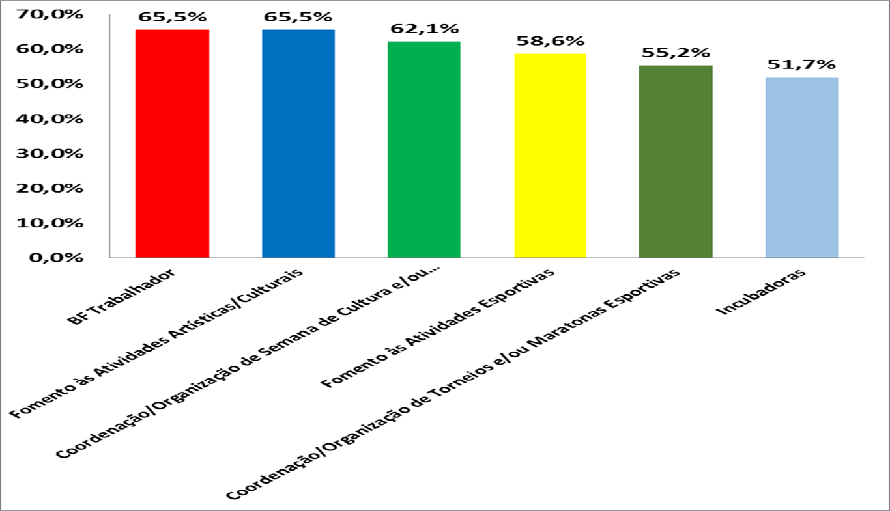
2. BASE LEGAL EXISTENTE PARA A EXTENSÃO
MAPEAMENTO DAS AÇÕES DA EXTENSÃO DA REDE FEDERAL
FORPROEXT, 2015

Slide 27
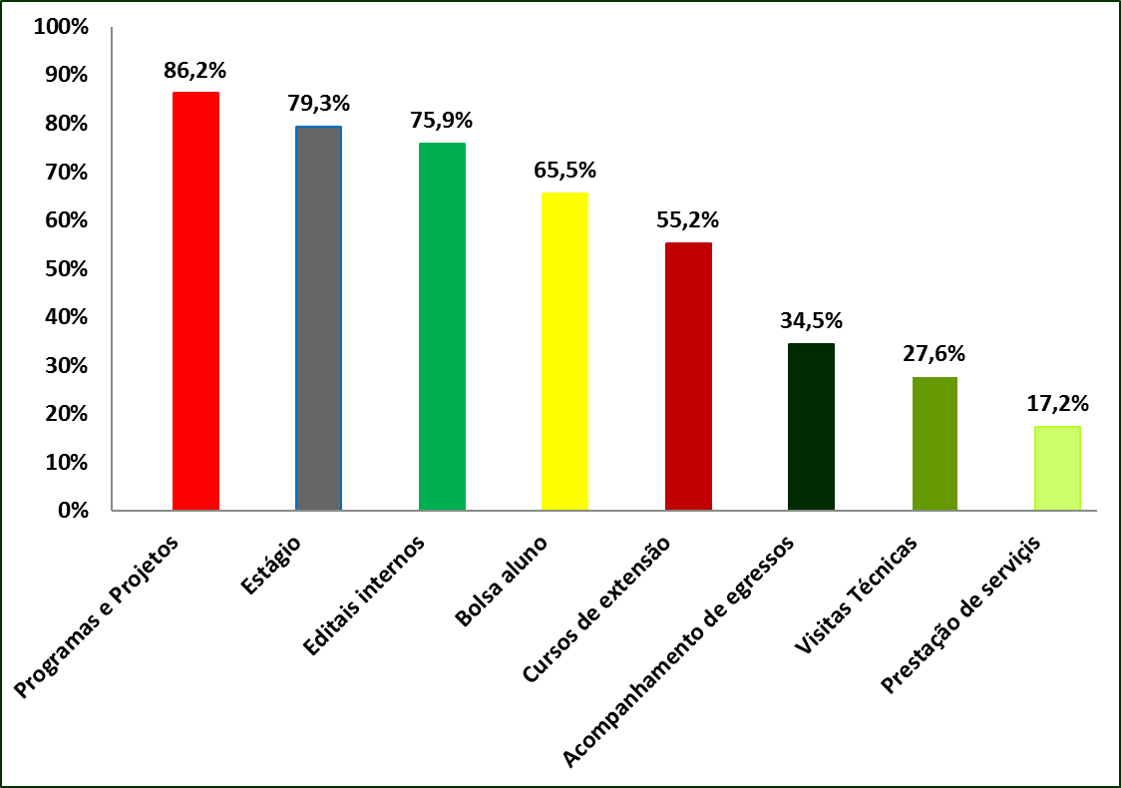
FORPROEXT, 2015

Slide 28
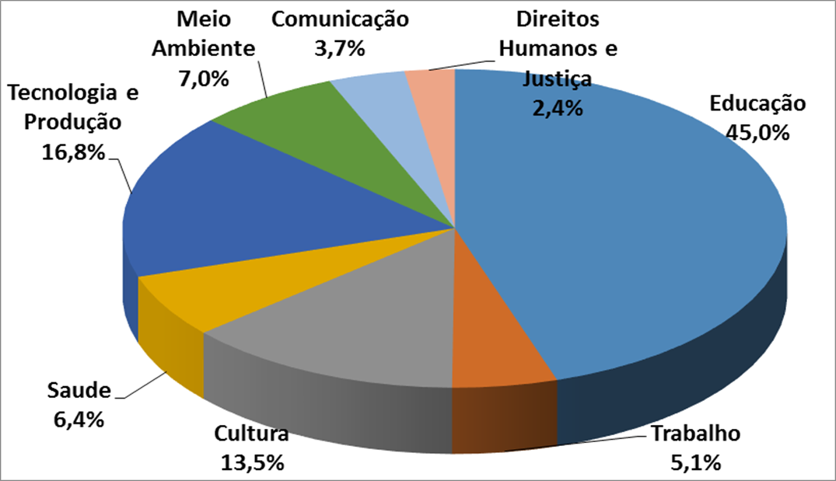
ÁREAS TEMÁTICAS DOS PROGRAMAS E PROJETOS DE EXTENSÃO DA REDE FEDERAL
FORPROEXT, 2015

Slide 29
3. CENÁRIO DA EXTENSÃO NO IFPA
A EXTENSÃO NO IFPA
RESOLUÇÕES E INSTRUÇÕES NORMATIVAS
Resolução nº138/2012 – Acordo de Cooperação Internacional Brasil x França
Resolução nº 029/2013 – Regulamento de Estágio Supervisionado
Resolução nº 071/2013 – Mobilidade Estudantil Internacional
Resolução nº 096/2013 – Política de Afastamento de Servidor do País
Resolução nº 290/2013 – Normativa PRONATEC
Resolução n° 074/2014 - Aproveitamento de Estudos Exterior (Ciências sem Fronteiras)
Resolução n° 189/2014 – Plano de Desenvolvimento Institucional (2014/2018)
Resolução n° 199/2015 - Regulamentação de Carga Horária Docente
Instrução Normativa nº 01/2016 – PIT (PROEN – PROPPG – PROEX)

Slide 30
3. CENÁRIO DA EXTENSÃO NO IFPA
CENÁRIO DA PROEX 2015
Sem transição de gestão;
Estrutura física e material deficitária;
Equipe técnica sub-dimensionada;
Passivo de processos administrativos, diversas ordens, remontando a 2014;
Falta de aderência das metas e indicadores do PDI;
Ausência de planejamento para o período;
PRONATEC (pactuações 2013 e 2014).

Slide 31
3. CENÁRIO DA EXTENSÃO NO IFPA
ENCAMINHAMENTOS
1º ENCONTRO DE EXTENSÃO 2015
DIAS 28 E 29 DE OUTUBRO
1º ENCONTRO DE EXTENSÃO 2016
DIAS 28 E 29 DE MARÇO

Slide 32
3. CENÁRIO DA EXTENSÃO NO IFPA
PROEX/IFPA, 2016

Slide 33
3. CENÁRIO DA EXTENSÃO NO IFPA
PROEX/IFPA, 2016

Slide 34
3. CENÁRIO DA EXTENSÃO NO IFPA

Slide 35
SUMÁRIO

Slide 36
3.1. PROCESSAMENTO DE MACROPROBLEMAS
Entende-se a necessidade de se trabalhar o planejamento estratégico participativo na PROEX, utilizando ferramentas e instrumentos organizacionais de fácil aplicabilidade e interpretação, como o mapeamento por processos , a matriz GUT , e ainda, a ferramenta 5W 2H (CICLO PDCA).
Mas principalmente, elencando prioridades e/ou problemas para, na perspectiva situacional e processual, definir ações/respostas e, ainda, responsabilidades a todos os envolvidos.

Slide 37
3.1. PROCESSAMENTO DE MACROPROBLEMAS

Slide 38
3.2. MACROPROCESSOS PROPOSTOS
• Gestão da Política e do Desenvolvimento da Extensão;
• Gestão das Relações Interinstitucionais;
• Gestão de Relações Organizacionais de Estágio e Emprego;
• Gestão do Acompanhamento dos Egressos e Integração com o Mundo do Trabalho;
• Gestão do Desenvolvimento da Arte, Cultura e Desporto;
• Gestão de Ações Inclusivas e de Diversidade.

Slide 39
3.3. ORGANOGRAMA VIGENTE DA PROEX (2015)
ESQUEMA 1: ORGANOGRAMA DE FUNCIONAMENTO DA PROEX EM 2015

Slide 40
3.4. PROPOSTA DE NOVO DESENHO INSTITUCIONAL PARA A PROEX
ESQUEMA 2: PROPOSTA DE ORGANOGRAMA DE FUNCIONAMENTO DA PROEX
FONTE: PROEX, 2015

Slide 41
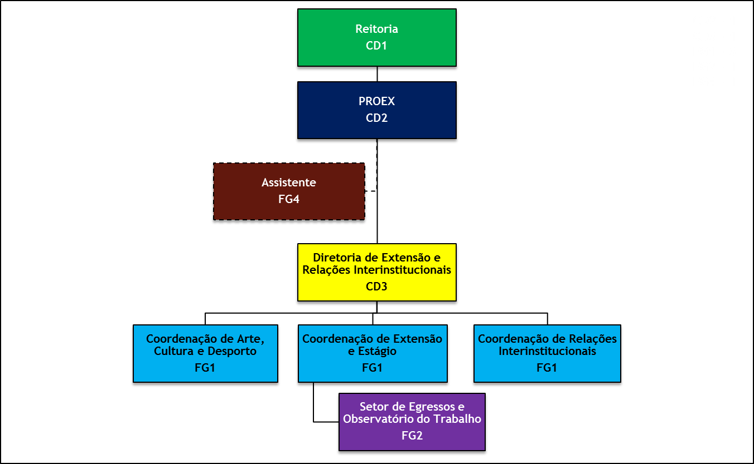
3.5. DESENHO INSTITUCIONAL APROVADO PARA A PROEX

Slide 42
4 . AÇÕES PARA O FORTALECIMENTO DA EXTENSÃO NO IFPA
Política de EXTENSÃO
Política de EGRESSOS
Política de ARTE, CULTURA E DESPORTO
Resolução de ESTÁGIO / Manual de Estágio
Regulamento de 10% de créditos curriculares nos cursos de graduação em programas e projetos de extensão

Slide 43
4 . AÇÕES PARA O FORTALECIMENTO DA EXTENSÃO NO IFPA
Câmara Setorial de Extensão CONSUP
Edital – Chamada Interna COMITÊ ASSESSOR DE EXTENSÃO
Edital de Extensão PROJETOS
Edital de Extensão CURSOS
Edital de Extensão EVENTOS
Articulação com os campi (PROEX ITINERANTE)

Slide 44
“Nenhum meio ou pessoa física possui o poder de dar voz a alguém, mas de potencializar a voz que já existe. A formação do sujeito crítico é princípio básico para que uma ação seja considerada de caráter educativo. É necessário abrir mão da definição assistencialista de extensão e trabalhar a partir do diálogo, dando margem para o verdadeiro espírito libertador do conhecer”.
Paulo Freire (1969)

Slide 45
Qual a extensão que se quer para o IFPA?

Slide 46
Muito obrigada pela atenção
proreitor.proex@ifpa.edu.br

